Slide 1
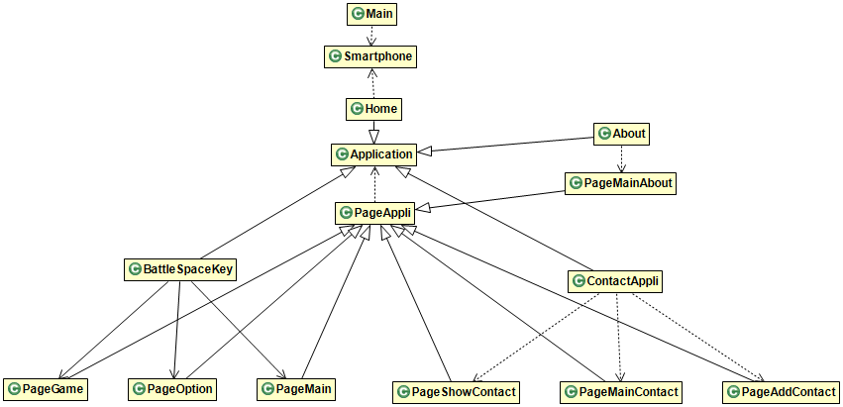
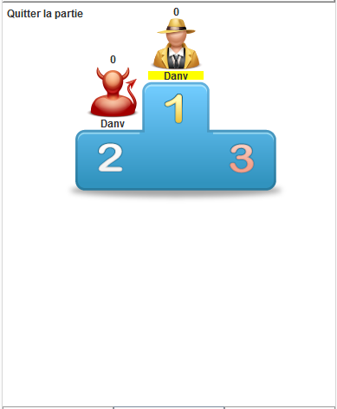

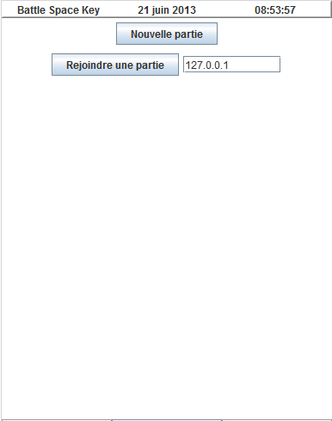
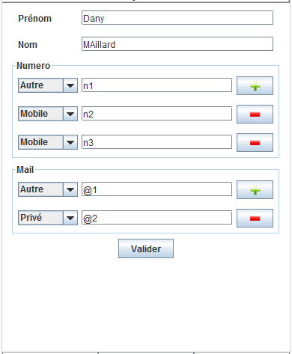
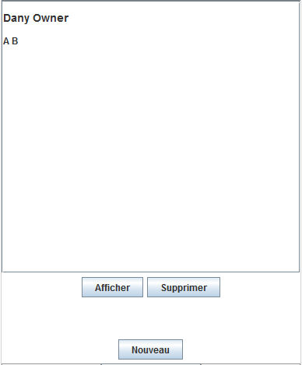
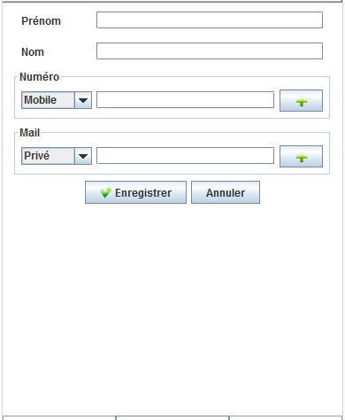

Slide 2
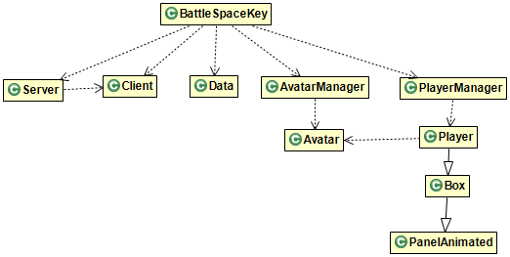


readjust
getPlayer
getRandomAvailableAvatar
createMyPlayer
brodcast
connect
encode
setScore
send
decode
translate

Slide 3
Serveur
P1
P2
P3
Connexion
ID P3
ID P3
ID P3
ID P1
P1
P2
P3
ID P2
P1
ID
ID
ID
Pseudo
Pseudo
Pseudo
Pseudo P1
Avatar
Avatar
Avatar
Pseudo P2
P2
ID
ID
ID
Avatar P1
Pseudo
Pseudo
Pseudo
Avatar
Avatar
Avatar
Avatar P2
P3
ID
ID
ID
Avatar P3
Pseudo
Pseudo
Pseudo
Avatar P3
Avatar
Avatar
Avatar
Avatar P3
Pseudo P3
Pseudo P3
Pseudo P3

Slide 4
Utilisation de socket UDP pour les broadcast
Score cible paramétrable
Sauvegarder le score
Créer un contact à partir du jeu

